Slide 1
게임 구조도
게임 시작 (버튼)
게임 실행
타이틀 화면
새로 하기
이어 하기
설정
종료
저장 리스트
설정 창
로딩 화면
메인 화면

Slide 2
타이틀 화면
게임 타이틀
새로 하기
이어 하기
설정
종료
버전

Slide 3
저장 리스트 화면
캐릭터
이미지
플레이 타임
이름
위치
빈 파일
게임 타이틀
빈 파일
빈 파일
새로 하기
이어 하기
설정
빈 파일
종료
버전

Slide 4
로딩 화면
게임 배경 및 캐릭터 일러스트
조작법 설명 및 플레이 TIP
설명
로딩 게이지

Slide 5
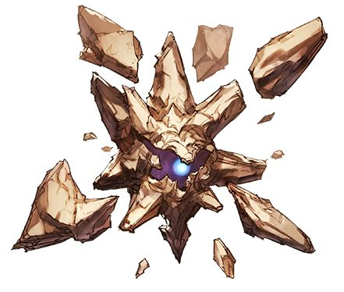
메인 화면
HP
스킬 게이지
스테미나
몬스터 이름
HP
게임 화면
보스 이름
보스 HP
캐릭터 균형 게이지

Slide 6
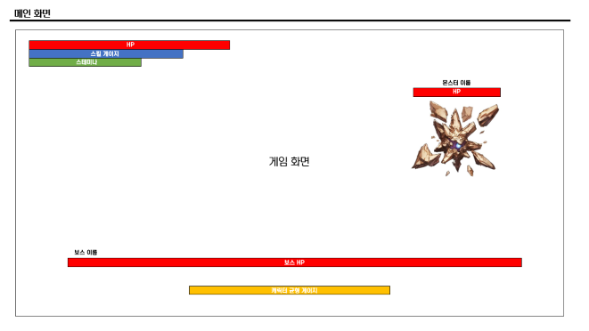

UI 설명
캐릭터 상태 UI
HP - 왼쪽 상단에 표시되며 맨 위에 위치해 있다. - 캐릭터의 체력을 표시하는 UI
스킬 게이지 - 왼쪽 상단에 표시되며 HP 아래에 위치한다. - 스킬을 사용할 때 소모량과 잔량을 표시하는 UI
스테미나 - 왼쪽 상단에 표시되며 스킬 게이지 아래에 위치한다. - 회피 모션을 사용할 때 소모량과 잔량을 표시하는 UI

Slide 7
UI 설명
UI 표시 방식
HP - 몬스터에게 피격 당했을 경우 소모량을 2초 동안 진한 노랑색으로 표시한 뒤 사라지게 된다. 잔량은 붉을 색으로 표시한다. 오른쪽부터 왼쪽으로 줄어드는 방식이다.
스테미나 - 회피 모션 사용 시에 소모량을 2초 동안 진한 노랑색으로 표시한 뒤 사라지게 된다. 잔량은 초록색으로 표시한다. 3초 동안 회피 모션 미사용 시에 자동으로 차오르게 된다. 오른쪽부터 왼쪽으로 줄어드는 방식이다.
스킬 게이지 - 스킬을 사용 시에 소모량을 2초 동안 진한 노랑색으로 표시한 뒤 사라지게 된다. 잔량을 파랑색으로 표시한다. 오른쪽부터 왼쪽으로 줄어드는 방식이다.

Slide 8
UI 설명
균형 게이지
방어에 성공하거나 적에게 피격을 당했을 경우 활성화 되는 UI
왼쪽부터 오른쪽으로 증가하는 방식이다.
20초간 방어하거나 피격을 안 당했을 경우 UI는 사라지게 된다.

Slide 9
UI 설명
몬스터 HP
몬스터와 조우 시 활성화 되는 UI
몬스터 머리위에 표시가 되고 이동 시에 같이 이동한다.
캐릭터에게 피격 당할 시 소모량을 2초가 진한 노란색으로 표시한 뒤에 사라지면서 잔량이 표시가 된다.
오른쪽부터 왼쪽으로 줄어드는 방식이다.
HP바 위 중앙에 몬스터 이름이 표시가 된다.

Slide 10
UI 설명
보스 HP
보스와 조우 시에 캐릭터 균형 게이지 위에 UI가 활성화 된다.
캐릭터에게 피격 당할 시 소모량을 2초가 진한 노란색으로 표시한 뒤에 사라지면서 잔량이 표시가 된다.
오른쪽부터 왼쪽으로 줄어드는 방식이다.
UI 오른쪽 위에는 보스 이름이 표시가 된다.

